Slide 1
Gruppetime IN1020 Uke 3
Foiler er basert på forelesningene i uke 35

Slide 2
Plan for timen
Kort repetisjon av ukens pensum
Diskusjon: “Targeted Advertising”
Info rundt oblig
Ukesoppgaver og/eller obligjobbing
Menti med eksamensoppgaver

Slide 3
Autentisitet og autentisering
Diskuter: hva er forholdet/forskjellen på autentisitet og autentisering?

Slide 4
Autentisitet og autentisering
Autentisitet
  Et av sikkerhetsmålene
  Tillit til at noe er autentisk(ekte)
Autentisering (og identiﬁsering)
  Sikkerhetstiltak som bidrar til å skape autentisitet i en digital setting
  Å bekrefte en hevdet identitet
    Ulike former for autentisering
      Organisasjonsautentisering
      Systemautentisering
      Autentisering av dataopprinnelse
      Brukerautentisering
Notes:
Noe kan være en bruker, en nettside, osv
Kyrptografi, kommer tilbake til det senere i kurset.
Brukerautentisering: eneste autentisering som brukeren aktivt må gjøre noe

Slide 5
Autentiseringsfaktorer
Tre hovedkategorier autentiseringsfaktorer for identitet
  Noe du vet
  Noe du har
  Noe du er
Notes:
Passord
Nøkkel, kodebrikke
Fingeravtrykk, øyemønster

Slide 6
Autorisering og tilgangskontroll
“Å autorisere er å godkjenne eller gi løyve”
Å autorisere er å spesiﬁsere en tilgangs-policy
  Administrativ policy som sier noe om hvem som skal ha tilgang til hva
Tilgangskontroll
  Håndheve autorisasjonspolicy
  Krever autentisering og autorisasjon
Notes:
En slik policy kan være at alle lærere kan se karakterene til elevene de har og at elever kun skal kunne se sine egne karakterer.

Slide 7
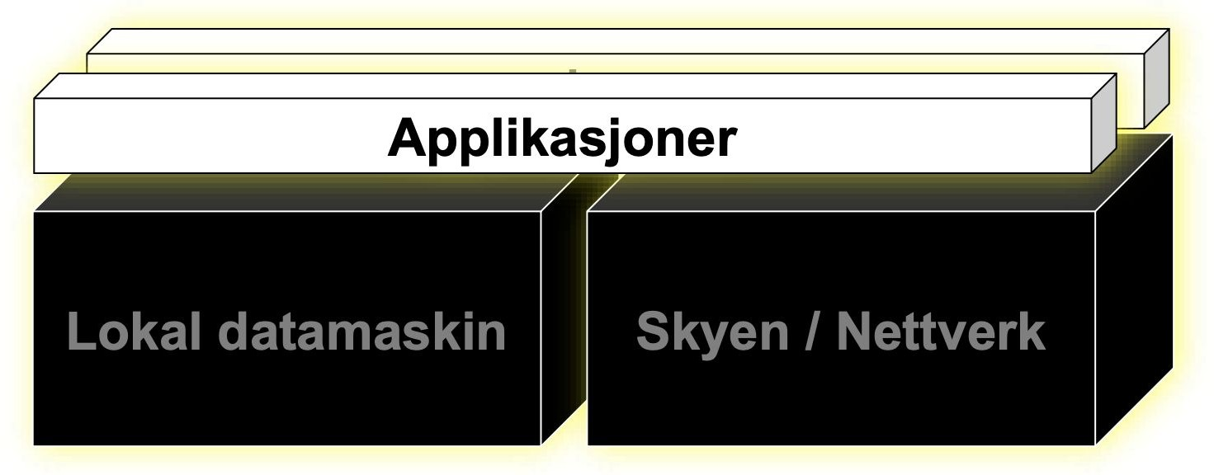
Datamaskiner prater sammen...
Datanettverk handler om å koble ﬂere datamaskiner sammen
Nettbasert programvare
  Videoer på Youtube
  TV (Netﬂix, NRK)
  Shopping (Finn.no)
  Navigasjon (Google maps)
  Bank (nettbank)
  Oﬃce (Word, Excel, Google docs)

Slide 8
Nettverkskomponenter i datanettverk
Tjenere/servere
  Stor datamaskin som kjører programvaren/tjenesten vi bruker over internett
  I stand til å levere en tjeneste til svært mange (tusenvis) av brukere
  Kraftig prosessor, mye lagring
Klienter
  Sluttbrukermaskiner/endebrukersystemene vi bruker
  Laptop, mobiltelefon, iPad osv.
Switcher
  Bokser som tar i mot datakabler og sender datatraﬁkken videre til en naboboks/neste hopp i kjeden
  Vet ikke hvor pakken skal i neste skritt (ut på internett eller ikke?). Bare sender den videre
Routere
  Bokser som sender datatraﬁkken videre
  Har en forståelse om datatraﬁkken skal være hjemme hos oss eller ut på internett

Slide 9
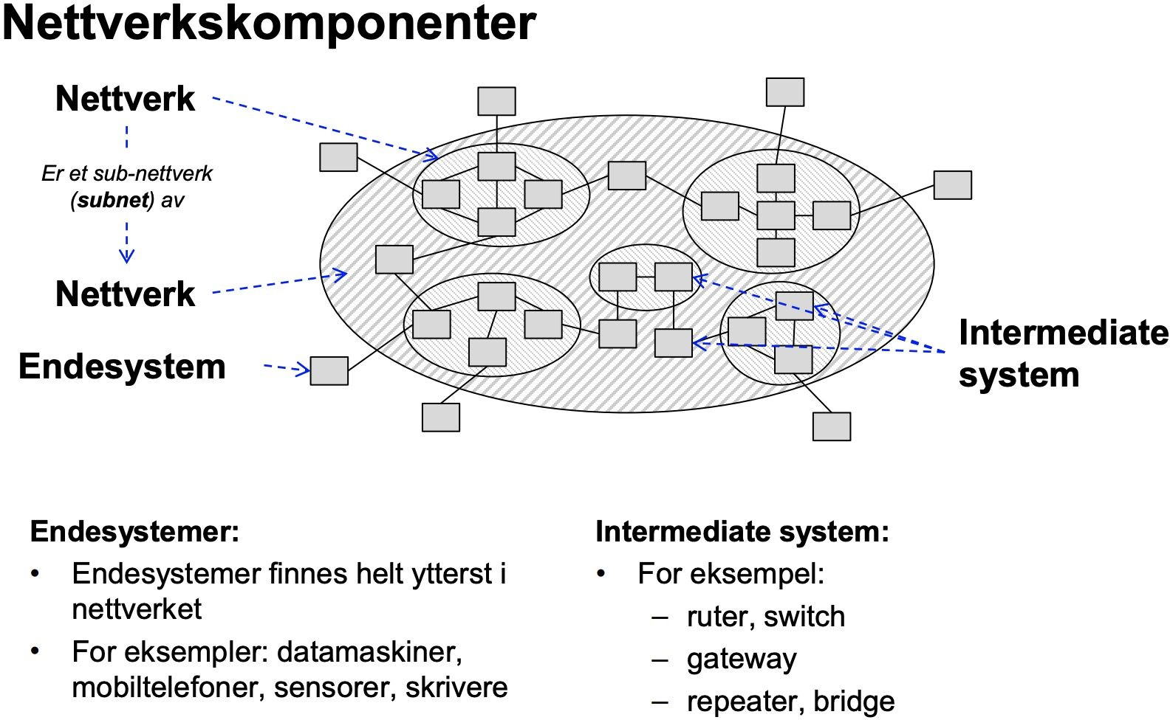
Internett: stor samling av datanettverk som er koblet sammen
Notes:
Endesystem, enten starten eller slutten av kommunikasjon, tjener eller klient
Intermediate systemer, «mellomlag», kan være andre ting enn ruter og switch, men det er ikke pensum i 1020

Slide 10
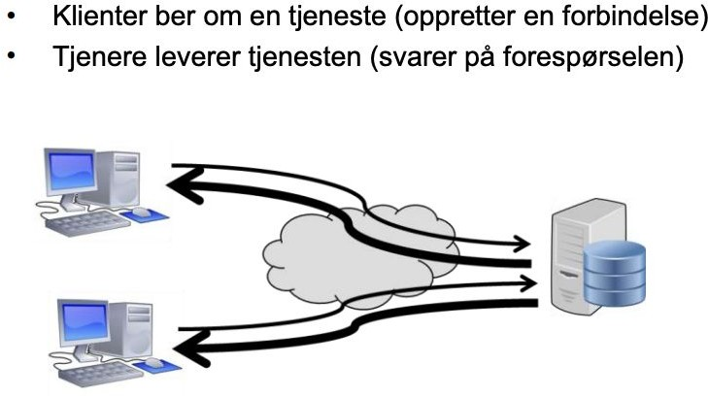
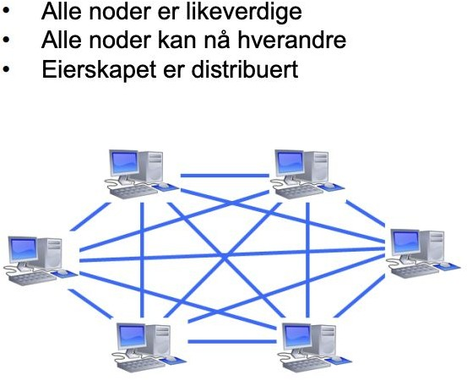
Aksessmodeller for datakommunikasjon
Aksessmodell: en måte å kommunisere på i datanettverket
Klient-tjener (brukes mest i dag)
  Hvorfor? Tydelig hvor eierskapet er
Peer-to-Peer (P2P)
Notes:
Sentralisert

Slide 11
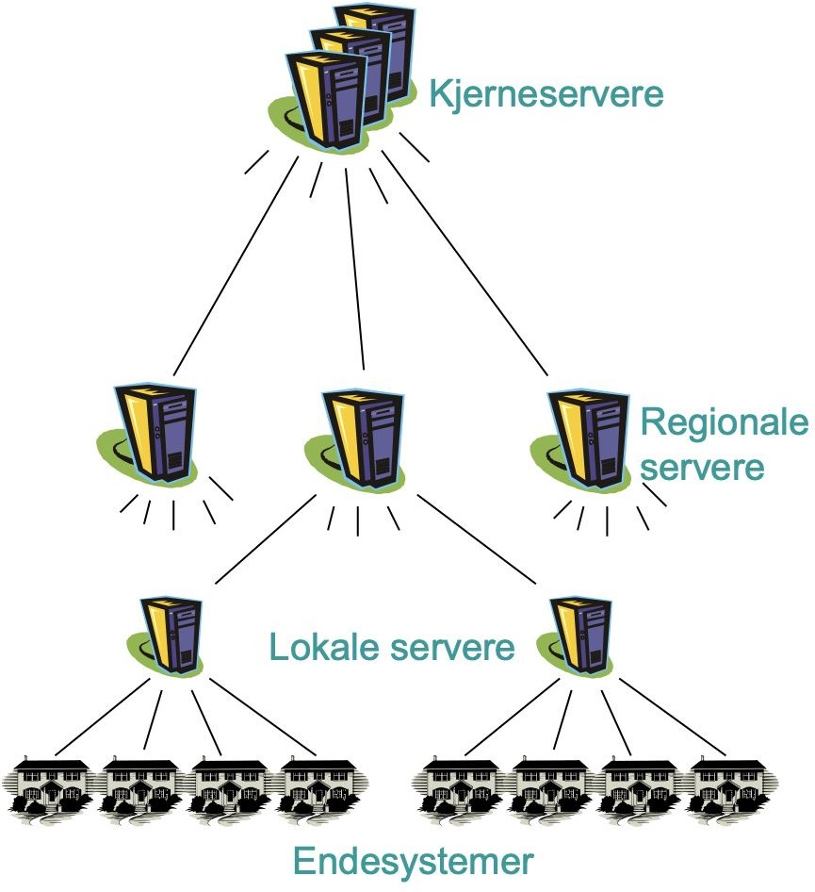
Content Delivery Network(CDN)
Vanlig å “cache” populært innhold
Blir lagret nærmere sluttbrukerne
Brukes mye for å unngå ﬂaskehalsker i klient-tjenermodellen
Notes:
Mindre forsinkelse, mindre sjanse for at noe går galt under sending siden den skal gjennom færre punkter fra tjener til klient
Ulempe – dyrt: dato må være lagret flere steder og servere i flere land

Slide 12
Nettverkstopologier: måter å bygge opp datanettverk på
Punkt-til-punkt
  Mest vanlig i kablet nettverk
  Kabel fra et punkt til et annet punkt
  Stjerne- eller tretopologi
Broadcast
  Alle kan høre alt som blir kommunisert
  Sikkerhet i trådløse nettverk:
    All traﬁkk i trådløse nett uten passord er åpent for alle
    Kryptering, passord på det trådløse nettet
  Eksempler på broadcastsystemer: trådløse routere, 4G

Slide 13
Protokoller og lagdeling
Nettverksprotokoller
  Beskriver hvordan datakommunikasjonen skal foregå
    bestemme felles språk å kommunisere på
    hvordan etablere en tilkobling
    ﬁnne ut hvor dataen skal
    bestemme fart for overføring av data
    osv.
Vi har ﬂere lag i datakommunikasjonen som løser disse oppgavene.
  Lagene/de forskjellige komponentene skal kunne enkelt byttes ut

Slide 14
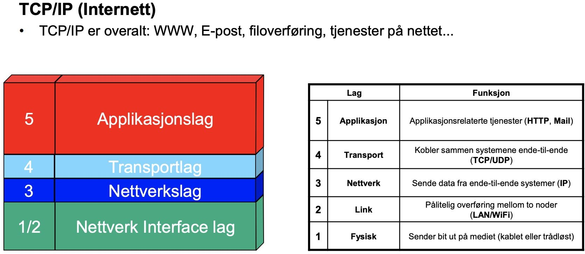
Fem-lags referansemodellen - TCP/IP-modellen

Slide 15
“Targeted Advertising”
Er det noen som har opplevd at det virker som om mobiltelefonen eller pc’en hører på samtalene dine?

Slide 16
Oblig – Praktisk info
Filtype: PDF
Navn og UiO brukernavn i filen
Selvstending arbeid
Utsettelse
Ikke viktig med nøyaktig 1000 ord
Innleveringsfrist: 15.09 23:59

Slide 17
Ukesoppgaver og/eller oblig
Spør dersom det er noe du trenger hjelp med eller lurer på ☺

Slide 18
Mentimeter

Slide 19
Takk for i dag!
Spørsmål? Ta gjerne kontakt med meg e-post (baldert@uio.no)

